Slide 1



TRAITEMENT DES VALEURS MANQUANTES
Data preprocessing

Slide 2

INDEX
1
2
3
Introduction
Conséquences
Techniques
Impact des données manquantes sur les analyses
Techniques de traitement des valeurs manquantes

Slide 3
01
INTRODUCTION

Slide 4
1
« Quelles peuvent être les raisons de valeurs manquantes ? »

Slide 5
Définition
1
Une valeur manquante représente une absence d'observation
pour une variable donnée dans un jeu de données.
Elles peuvent apparaître pour plusieurs raisons :
Erreurs de collecte ou de saisie de données.
Problèmes techniques lors des mesures.
Refus de réponse dans des enquêtes.

Slide 6
Types de données manquantes
2
MCAR (Missing Completely At Random) :
Les données manquent de manière totalement aléatoire.
Exemple : Une panne aléatoire d’un appareil de mesure.
MAR (Missing At Random) :
Les données manquantes dépendent d’autres variables observées, mais pas de la variable elle-même.
Exemple : Les personnes plus âgées répondent moins souvent à certaines questions dans un sondage.
MNAR (Missing Not At Random) :
Les données manquantes dépendent de la variable elle-même.
Exemple : Des revenus élevés non déclarés dans un questionnaire.

Slide 7
02
CONSÉQUENCES

Slide 8
Impact sur l’analyse
1
Visualisation biaisée :
La distribution des données peut sembler différente lorsque des valeurs manquent.
Exemple : En étudiant la taille d'une population, l'absence de valeurs extrêmes (très grands ou petits) peut fausser la visualisation.
Corrélation biaisée avec suppression des données :
Supprimer les lignes contenant des valeurs manquantes peut fausser les corrélations si les données ne sont pas manquantes aléatoirement.
Cela réduit la taille de l’échantillon et diminue la puissance statistique.
Réduction de la puissance de l’analyse :
Moins de données signifie des estimations moins précises et des intervalles de confiance plus larges.
Si les données ne sont pas remplacées correctement, le modèle risque de perdre en robustesse.

Slide 9
03
TECHNIQUES
COURANTES

Slide 10
1
« Quelles techniques connaissez-vous ? »

Slide 11
Suppression des valeurs manquantes (dropna Python)
1
Méthode :
suppression des lignes
Avantages/Inconvénients :
Simple,
mais peut entraîner une perte d'informations importante.
Quand l’utiliser ?
Lorsque le nombre de valeurs manquantes est faible.

Slide 12
Imputation des valeurs manquantes (fillna Python)
2
Méthode : Imputation/remplacement
par une constante,
par la moyenne,
par la médiane,
par la donnée la plus représentée, ...
Avantages/Inconvénients :
Simple à appliquer
mais, ne prend pas en compte la variance réelle des données.
Quand l’utiliser ?
Lorsque les données manquantes ne sont pas nombreuses :
Si le pourcentage de valeurs manquantes est faible (par exemple, inférieur à 5-10%), l'imputation est souvent une meilleure alternative que la suppression.

Slide 13
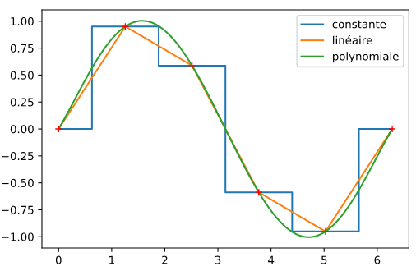
Imputation par méthode avancée : Interpolation (interpolate Python)
3
Méthode : à partir d’un nombre fini de points reconstruire une fonction :
linéaire,
polynomiale,
spline (une fonction polynomiale par morceaux),
cubic (cas particulier de polynôme d’ordre 3), …
Utilise les tendances pour combler les lacunes
(par exemple, dans des séries temporelles).
Avantages/Inconvénients :
Préserve la tendance des données et permet de gagner en précision
mais, ne fonctionne pas bien avec de grandes plages de données manquantes.
Quand l’utiliser ? L’interpolation est idéale pour les séries temporelles ou toute donnée qui possède une structure ordonnée.

Slide 14
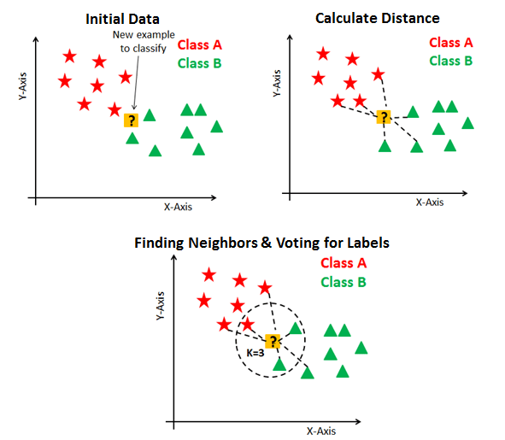
Imputation par méthode avancée : Imputation par modèle (KNN, régresseurs, etc.) (KNNImputer Python)
4
Méthode : utilise des algorithmes pour prédire les valeurs manquantes
K-nearest neighbors (KNN)
modèle prédictif (régression, arbre de décision, …)
Avantages/Inconvénients :
Prend en compte les relations entre les variables.
mais, plus complexe et nécessite davantage de calcul.
Quand l’utiliser ?
Lorsque les relations entre les variables sont complexes
et que les données ne suivent pas des tendances simples.
Lorsque les données contiennent des relations non linéaires.
Lorsque les données sont modérées en taille
(car KNN est coûteux en termes de calcul pour les grands jeux de données).
.

Slide 15
Bonnes pratiques :
Identifier et comprendre les valeurs manquantes avant de les traiter.
Imputer ou supprimer les valeurs manquantes selon leur impact sur l’analyse.
Choisir la méthode d’imputation la plus appropriée (moyenne, médiane, modèles prédictifs, etc.).
Vérifier l'impact du traitement des valeurs manquantes sur la qualité des données et des modèles.
Toujours tester les performances du modèle avant et après le traitement des valeurs manquantes pour éviter tout biais.
CONCLUSIONS

